Slide 1

Regresión de Support Vector (SVR)

Slide 2
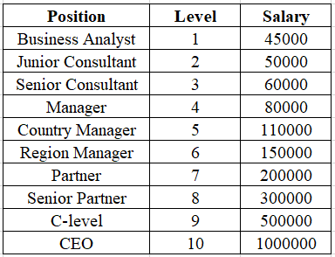
Dataset
10 Observaciones.
Salarios jerárquicos.
Por qué no usar una regresión simple?

Slide 3
Características
SVR puede ser utilizado para una regresión lineal o no lineal.
SVR intenta ajustar el mayor numero de puntos posibles dentro de la calle limitando las violaciones de márgenes.
El ancho de la calle es un hiperparámetros (Épsilon).

Slide 4
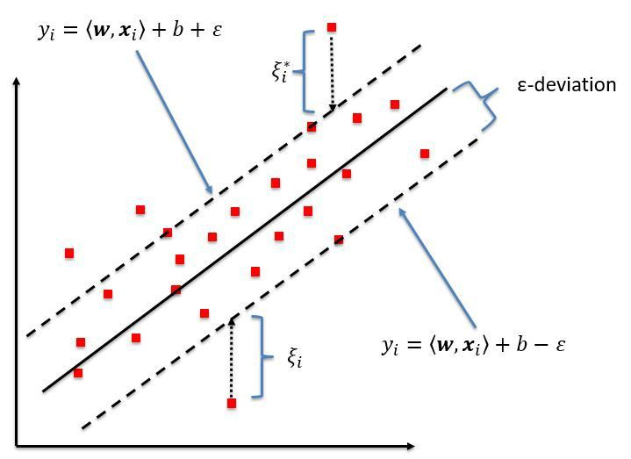
Componentes
Kernel
Mapea los datos hacia una dimensión mayor
Lineas de borde
Nos ayudarán a minimizar el error de regresión eliminando elementos fuera del borde.
Hiperplano
Linea que nos servirá para las predicciones.
Support Vectors
Puntos que están mas cerca de los bordes.

Slide 5
Ecuaciones básicas
y=Wx+b
y-Wx-b=0
e≤y-Wx-b≤+e

Slide 6
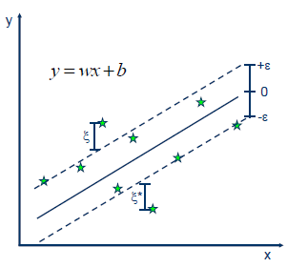
SVR (Lineal)

Slide 7
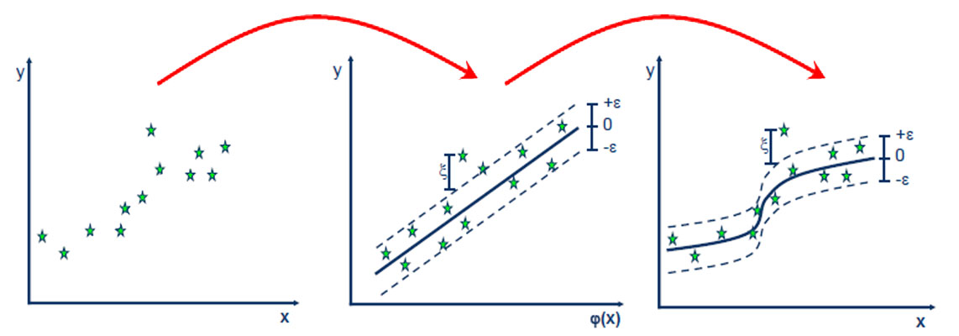
SVR (No lineal)

